Slide 1
ThinkPHP框架学习
主讲：刘明伟
课时：两天
特点：框架入门及源码分析TP3.2

Slide 2
第一天 学习任务
1.框架概念
2.mvc模式
3.ThinkPHP的执行流程(源码分析)
4单一入口文件
5路由调度
6mvc

Slide 3
什么是框架
框架是“半成品”
框架是项目的骨架
框架很好地组织了我们的代码
框架往往包含好多扩展类库(图片上传，图片处理等)

Slide 4
MVC
Model
View
Controller
一种优秀的代码设计模式
软件开发的发展历史的总结
分工，强制分为三部分

Slide 5


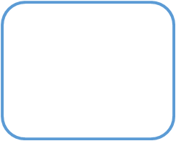


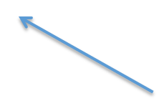

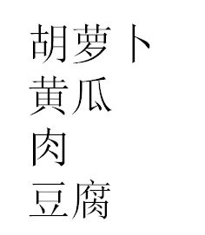

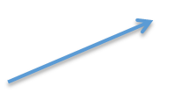

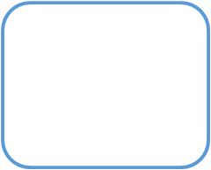



MVC说明

Slide 6
学习框架的思路
下载安装
目录结构
单入口文件
路由调度
mvc

Slide 7
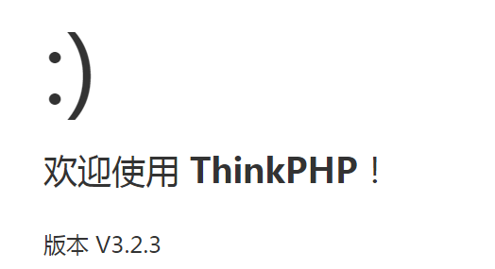
快速体验一把

Slide 8
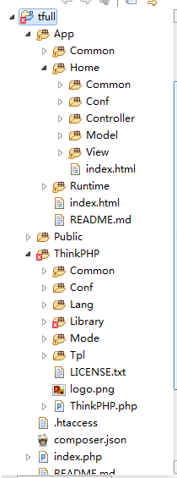
目录结构

Slide 9
单一入口文件
新闻阅读系统
WC
前台美眉
大门保安

Slide 10
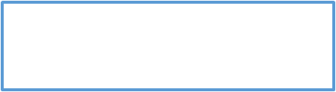


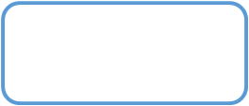
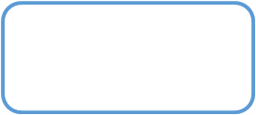
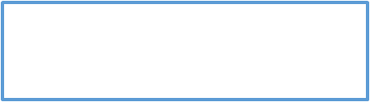







路由调度

Slide 11
总 结
MVC
ThinkPHP的执行流程
路由调度

Slide 12
预习内容
控制器
模型实例化及应用

